Slide 1



Chủ đề: Tự phục vụ bản thân
Bài 14: NGHĨ NHANH, LÀM GIỎI

Slide 2








YÊU CẦU CẦN ĐẠT
Học sinh tự phục vụ bằng cách chủ động ứng phó với một số tình huống bất ngờ trong cuộc sống.

Slide 3

Khởi động

Slide 4
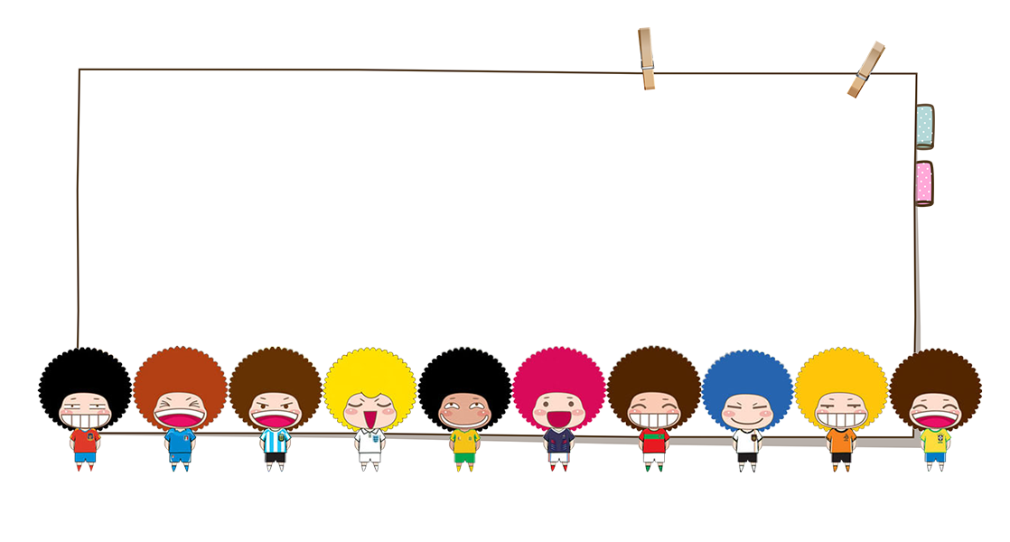
Trong cuộc sống, em đã gặp những tình huống bất ngờ như trong video vừa xem chưa? Hãy kể cho cô và các bạn nghe nhé!

Slide 5
Khám phá

Slide 6



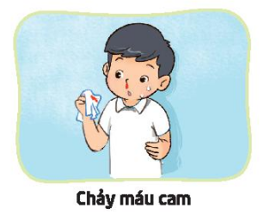
2. Xử lý tình huống
Lấy giẻ lau
Cởi bớt áo
Đầu cúi xuống / chườm lạnh ngay

Slide 7
Kết luận: Trong cuộc sống xảy ra nhiều tình huống bất ngờ nhưng có thể xử lí rất đơn giản mà em cũng làm được.

Slide 8
Mở rộng

Slide 9

Củng cố bài học

Slide 10
YÊU CẦU CẦN ĐẠT
Học sinh tự phục vụ bằng cách chủ động ứng phó với một số tình huống bất ngờ trong cuộc sống.

Slide 11


HẸN GẶP LẠI

